Slide 1
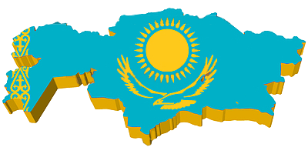
Менің Отаным – Қазақстан Моя Родина - Казахстан

Slide 2
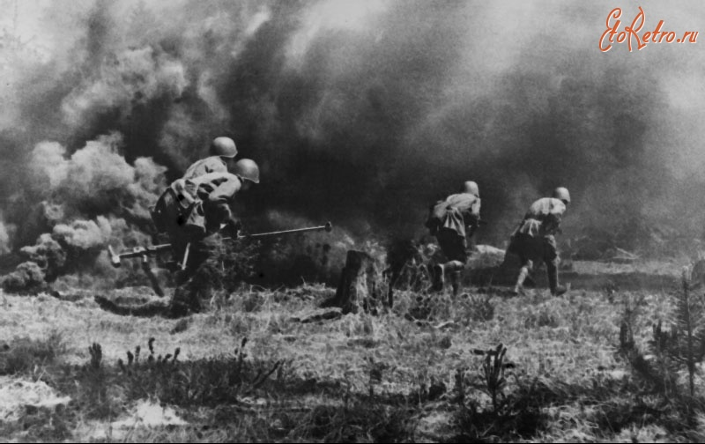
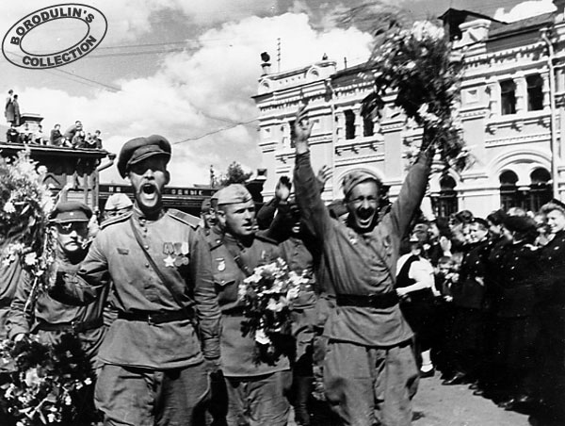
70 лет - Великой Отечественной Войне 1941-1945гг.

Slide 3
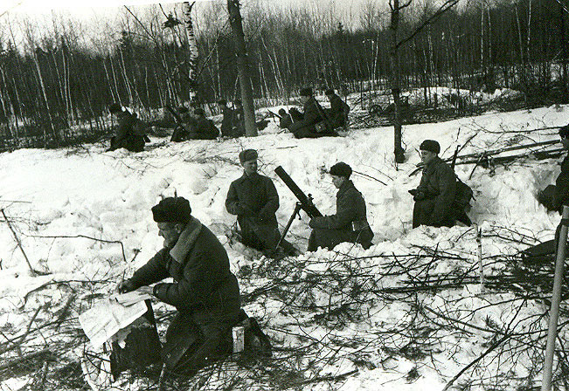
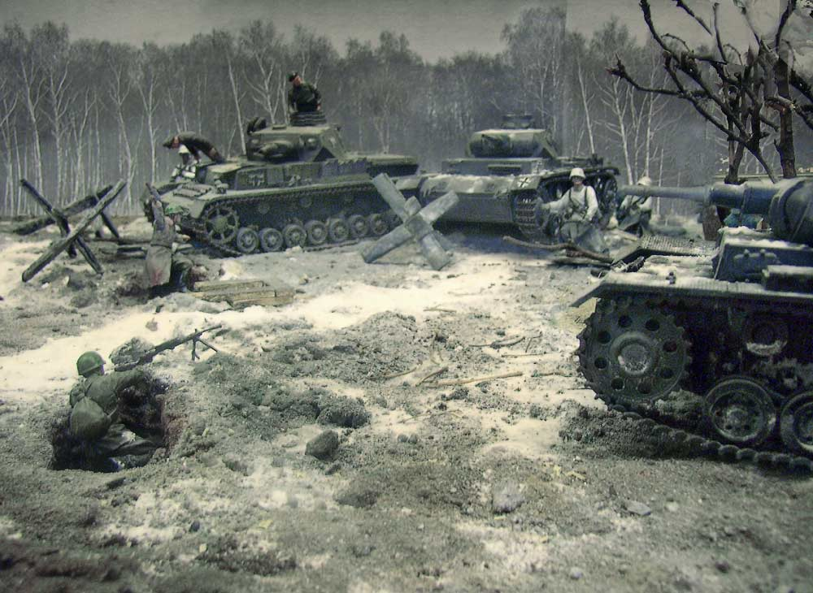
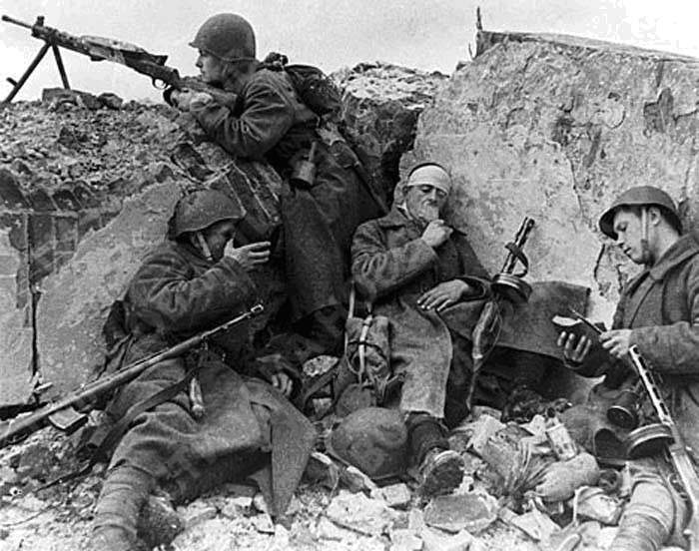
Битва под Москвой

Slide 4
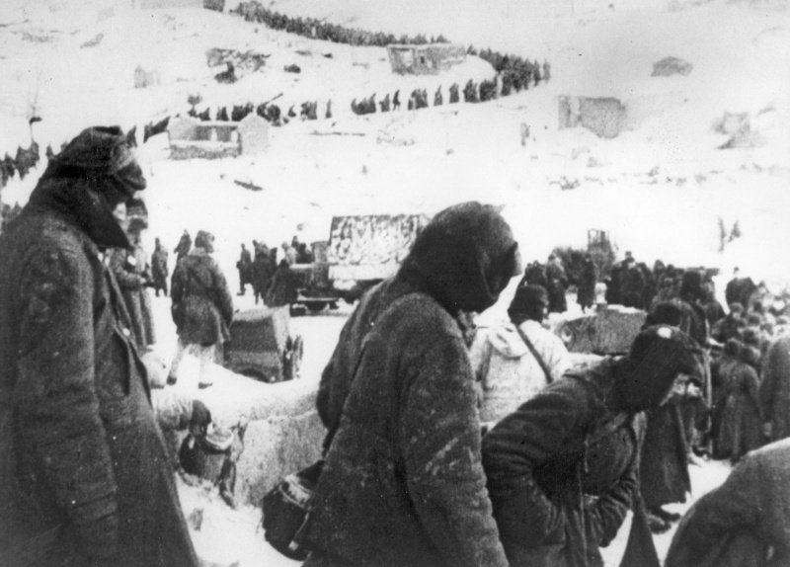
Битва под Сталинградом

Slide 5
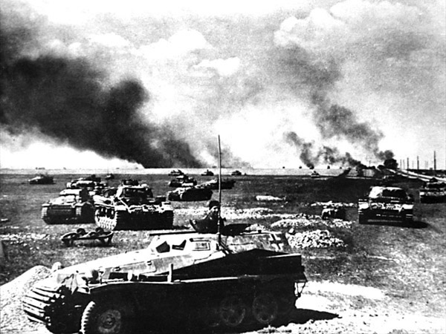
Битва под Ленинградом

Slide 6
А.Молдагулова

Slide 7
М.Маметова

Slide 8
Р.Кошкарбаев - одним из первых водрузил Знамя Победы на воротах поверженного рейхстага солдат из Казахстана

Slide 9
9 мая –День Победы

Slide 10
20 лет – Ассамблеи народов Казахстана

Slide 11
20 лет – Конституции Казахстана

Slide 12
Викторина

Slide 13
Тема: «Герб»
Когда был принят герб РК?
Кто является авторами герба РК?
Кто оберегает шанырак с двух сторон, выражая идею служить общему дому?
Когда был принят Указ Президента РК «О Государственных символах Республики Казахстан – флаге, гербе и гимне?»
В каком государстве на территории Казахстана впервые появились гербы(тамги)?

Slide 14
Тема: «Флаги»
Кто является автором флага РК?
Символом чего является одноцветие флага?
В какой стране впервые появились государственные флаги?
На флаге Казахстана изображено солнце. Сколько лучей вокруг солнца изображено на флаге?
Магический код на флаге, в котором наши предки зашифровали свои знания о природе и устройстве мира?

Slide 15
Тема: «Гимн»
Кто является автором слов гимна РК?
Гимн РК начинается со слов:
-серебро
-небо
-золото
Каковы правила поведения граждан РК при звучании гимна РК?
Как переводится слово «гимн» с греческого языка?
Когда песне «Мой Казахстан» был присвоен официальный статус гимна?

Slide 16
Тема: «Национальная валюта РК»
Какая валюта является национальной валютой РК?
Когда ыв РК было принято тенге? Какой день является Днем национальной валюты?
В РК существуют бумажные купюры и монеты. В каком городе Казахстана работает монетный двор?
В каком городе Казахстана открыта банкнотная фабрика, где печатают денежные купюры?
Из какого языка пришло в обиход слово «деньги», и как оно звучало изначально?

Slide 17
Тема: «Конституция РК»
Главный законодательный документ любой республики?
Согласно какой статье в Конституции РК Флаг, Герб и Гимн являются Государственными символами?
Когда был принят ныне действующий вариант Конституции РК?
Согласно какой статье в Конституции РК: «Каждый обязан уважать государственные символы РК?»
Термин «Конституция» происходит от латинского «constitution». Что обозначает это слово в переводе на русский язык?

Slide 18
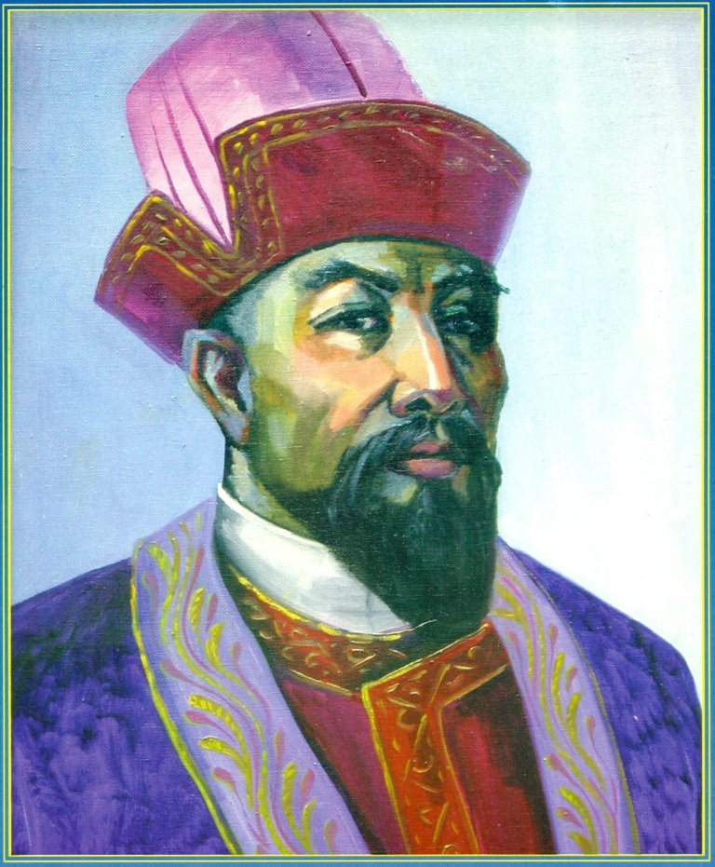
550 лет – Казахскому Ханству
Керей хан
Жанибек хан

Slide 19
Абылай хан

Slide 20
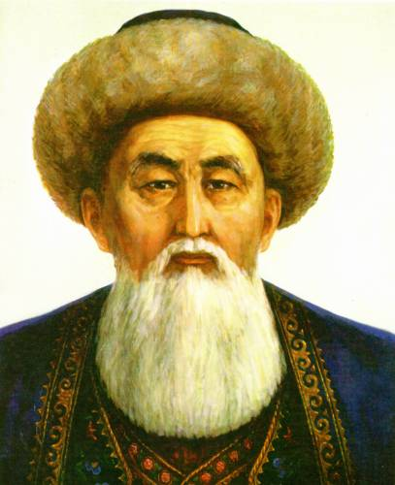
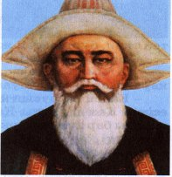
Казыбек би
Айтеке би
Толе би

Slide 21
Президент Н.А.Назарбаев дарит всем первоклассникам книгу

